Slide 1
中小企业知识产权
侵权纠纷应诉及应对
“桌上型抽湿机/麦克风”外观侵权案
--结合最高院第85号指导案例--
2023年中国知识产权培训中心
（中新广州知识城）实践基地课程培训
2023年10月25日

Slide 2


“桌上型抽湿机/麦克风”
外观专利侵权案分享
分享人：李春荣
中国执业律师/专利代理师 香港公证代理

Slide 3
分享知识点
中国的知识产权制度（IP）
知识产权分类与侵权行为
知识产权诉讼的几个特点
中小企业外观专利侵权现状
侵权纠纷应诉方法与对策
相关案例解读（两个案例）

Slide 4
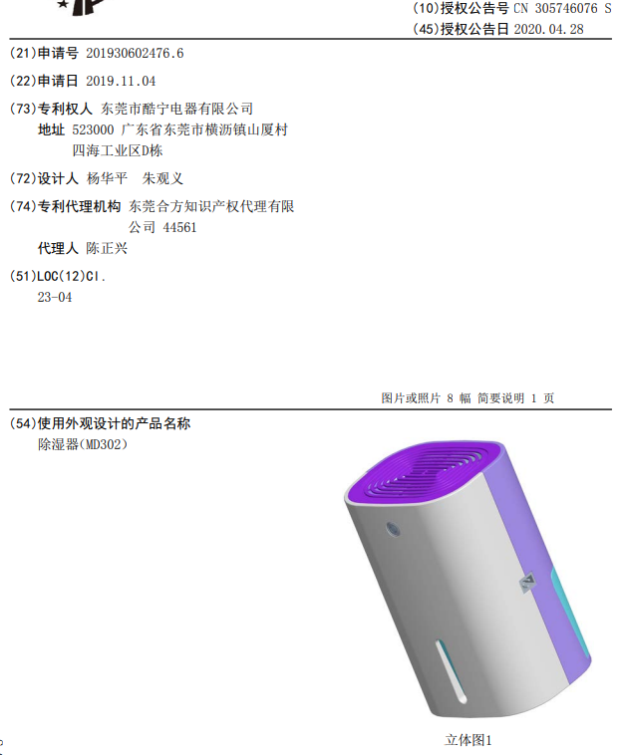
涉案外观专利

Slide 5
民事诉讼情况介绍
广东省外在先判决（2021）闽02民初1032号
广东省内在后判决（2021）粤03民初3150号
结论相反的两份判决书
关联案-质证意见-（2021）粤73民初701号
关联案-答辩状-（2021）粤73民初701号
被控侵权产品的专利权评价报告
省高院二审法官纠结中…写给法官的一封信
望眼欲穿的终审判决--（2022）粤民终2351号

Slide 6
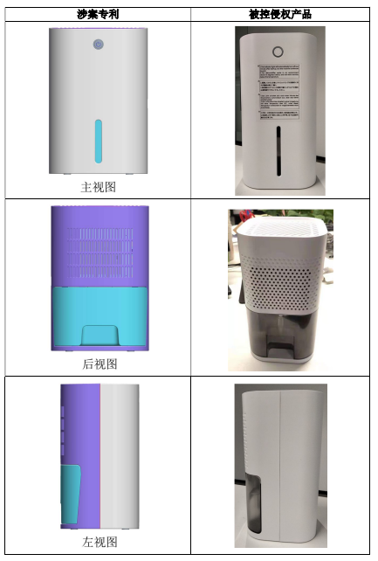
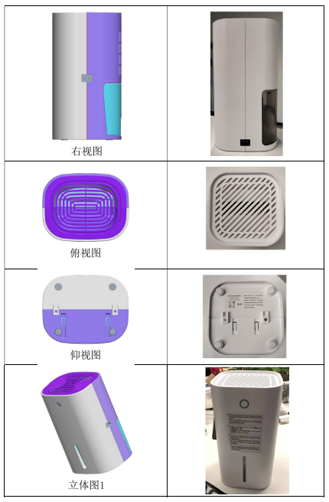
侵权认定对比图之一

Slide 7
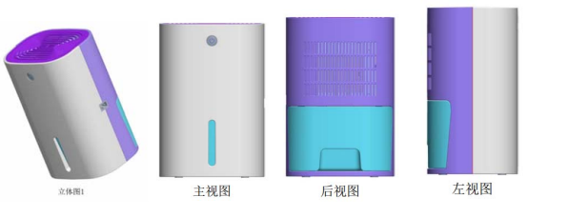
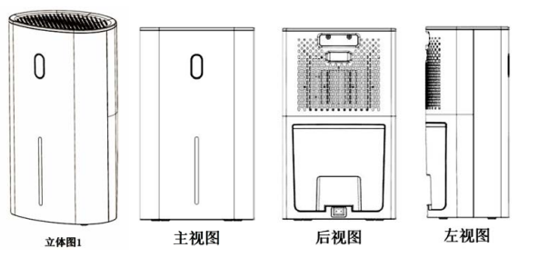
侵权认定对比图之二

Slide 8
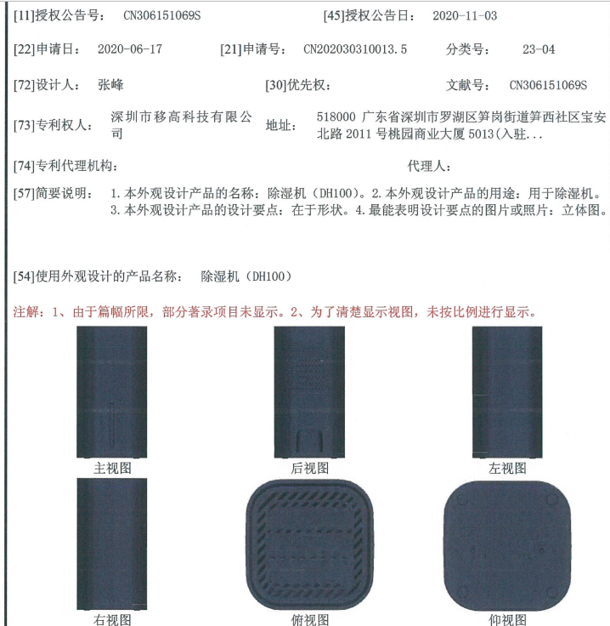
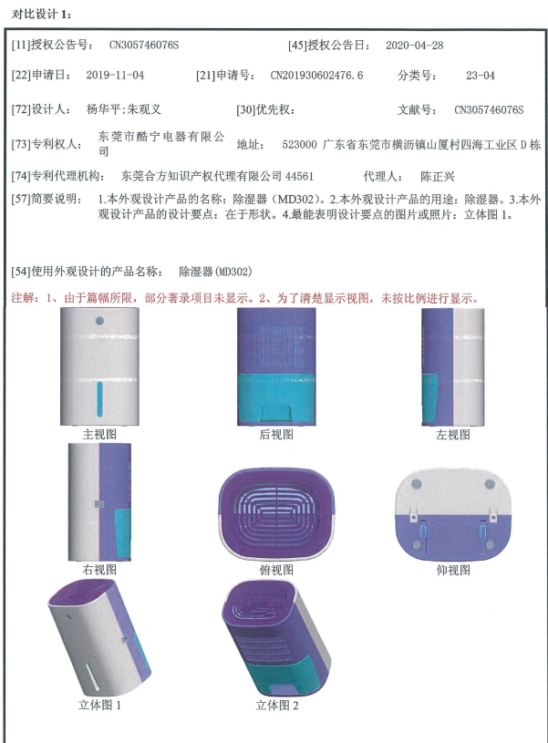
被控侵权产品的专利权评价报告

Slide 9
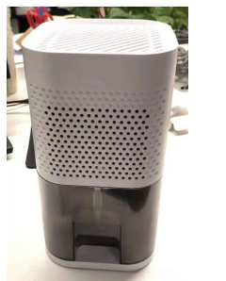
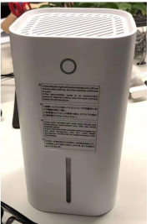
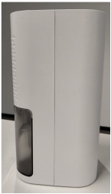
到底侵权与否？！

Slide 10
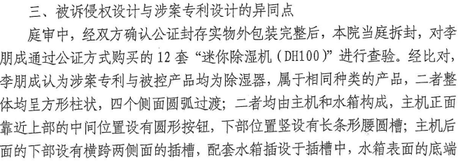
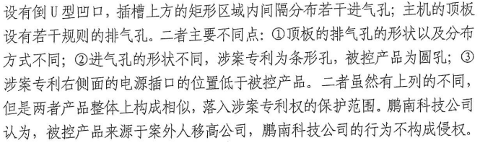
在先判决认定要点

Slide 11
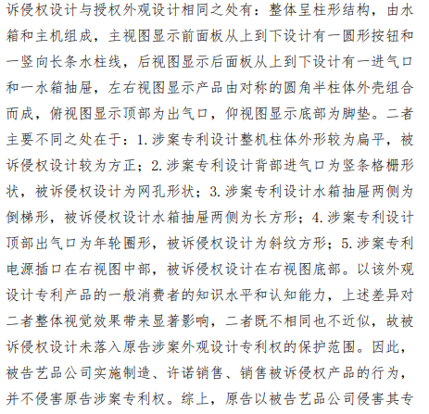
在后判决认定要点

Slide 12
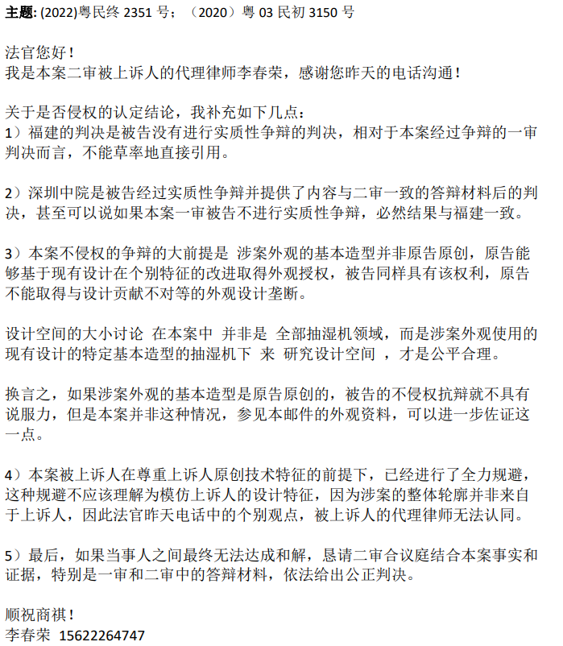
写给法官的信
10/13

Slide 13
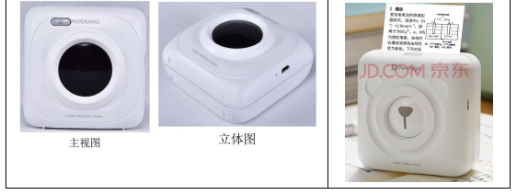
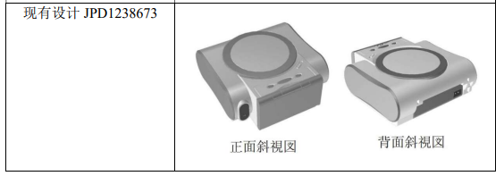
（2019）最高法民再142号案

Slide 14
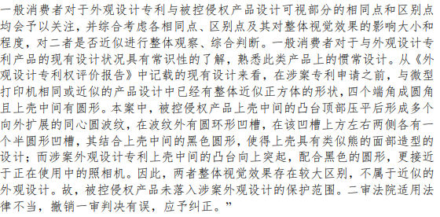
（2020）最高法民再63号判决书

Slide 15
玄妙神奇的“设计空间”
什么是外观设计专利的设计空间？
设计空间大小会变化吗？
设计空间大小谁说了算？
知产律师的价值在哪里？

Slide 16
案情小结
一般消费者
整体观察、综合对比
现有设计、惯常设计与设计空间
区别设计特征与功能性设计特征
原告的诉讼策略

Slide 17
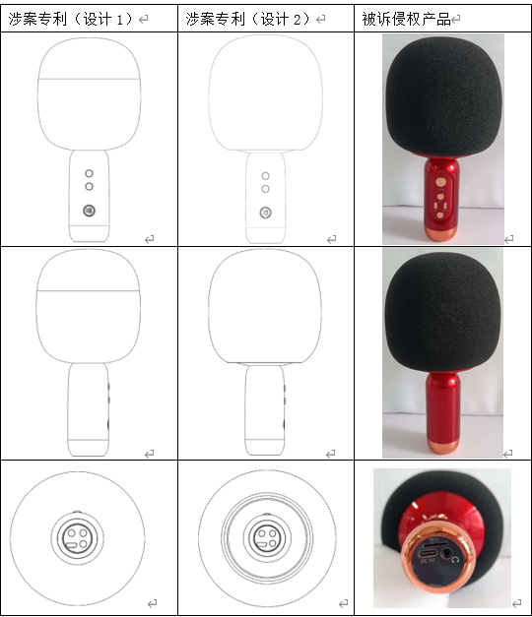
（2023）粤03民初4535号/4558号

Slide 18
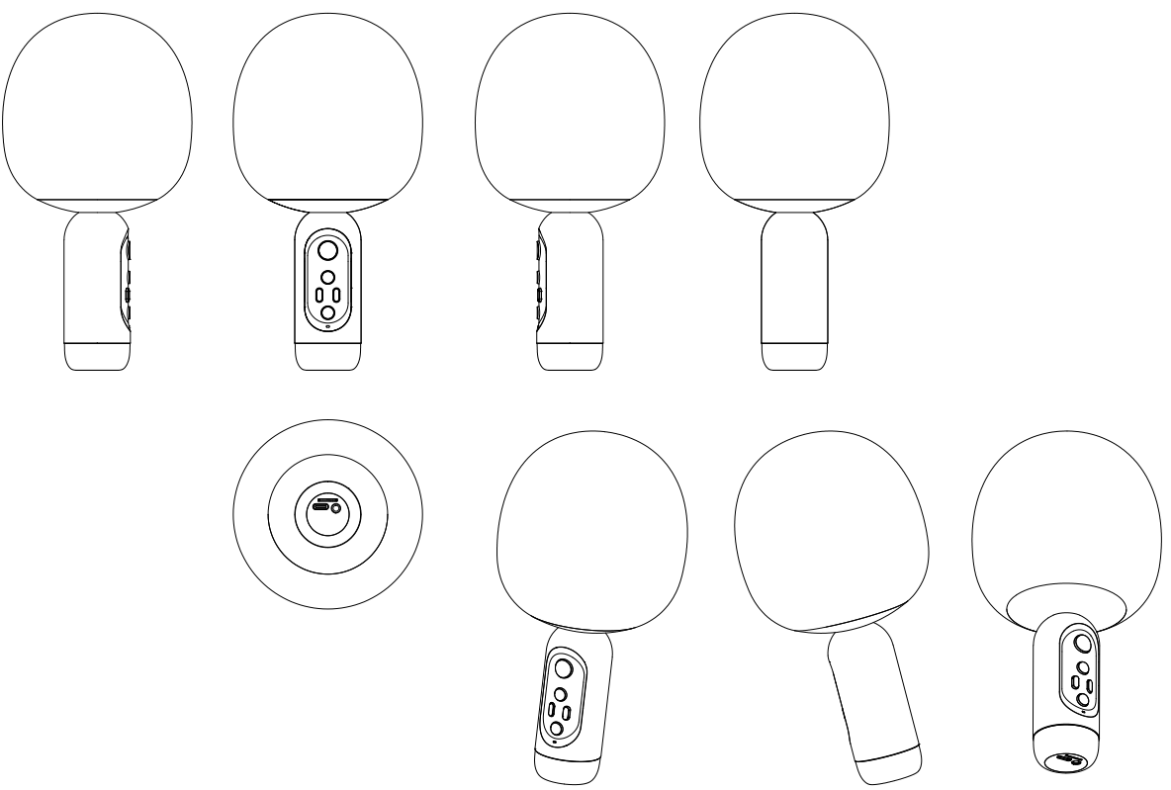
（2023）粤73民诉前调1867号

Slide 19
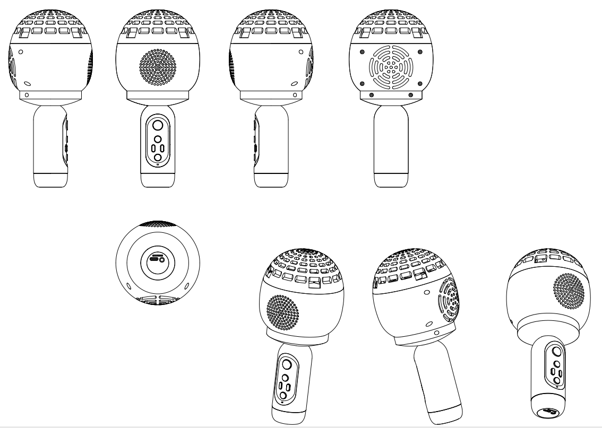
（2023）粤03民初4535号/4558号

Slide 20
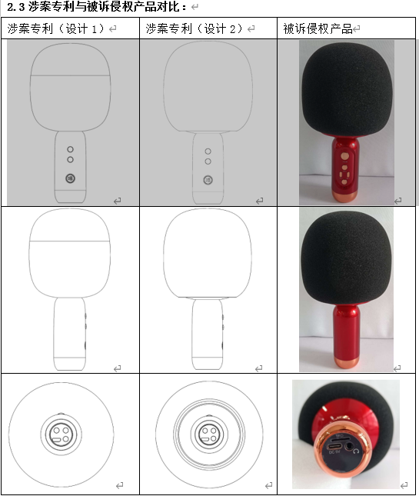
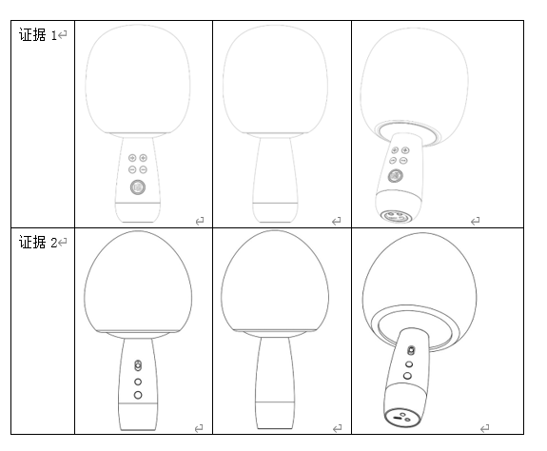
（2023）粤03民初4535号/4558号

Slide 21
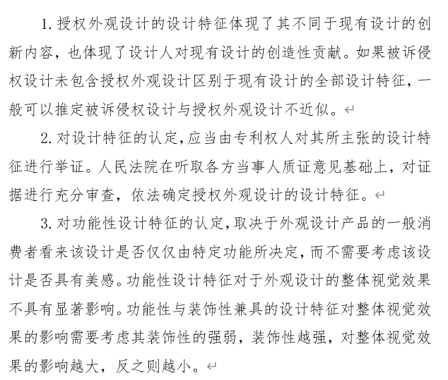
最高院第85号指导案例

Slide 22
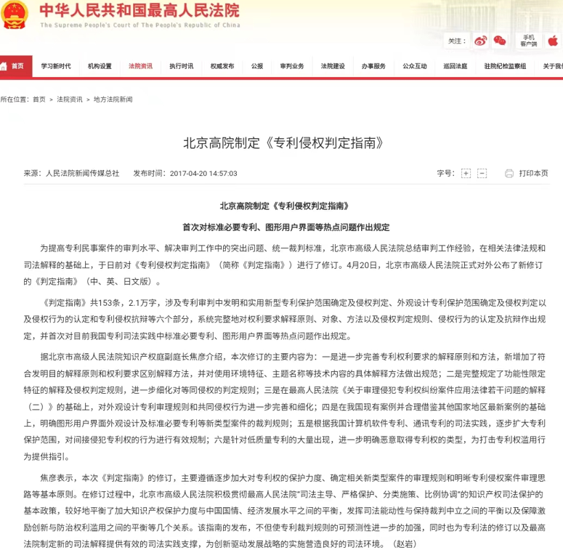
《专利侵权判定指南》

Slide 23
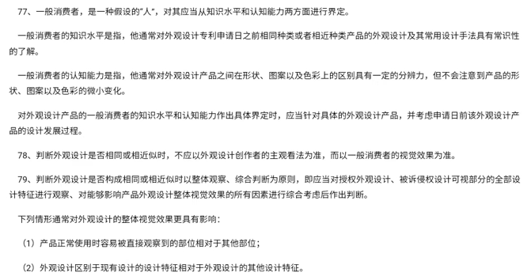
《专利侵权判定指南》

Slide 24
专利侵权判定/分析评议案例分享
谢谢大家！
欢迎关注“李子说理”！

